Slide 1
마이크로 프로세서 팀 프로젝트 계획안
2014136127 최선문 2016136083 유연휘
2014136062 배민천 2016136072 양지우

Slide 2
Index
1. 제품 소개
2. 기능
3. 부품 목록
4. Q&A

Slide 3
제품 소개

Slide 4
1. 제품 소개
주변 환경에 따라 색상이 변화하는 무드등

Slide 5
기능

Slide 6
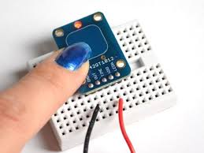
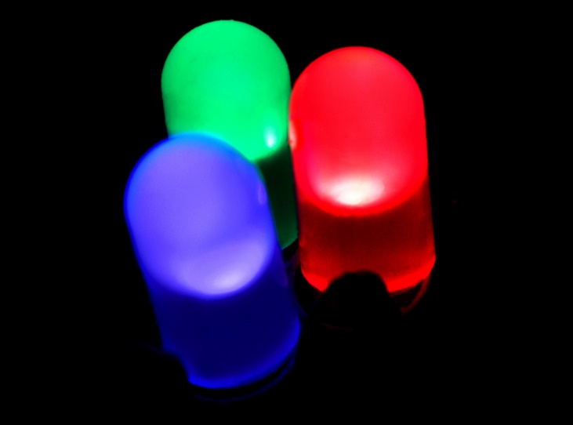
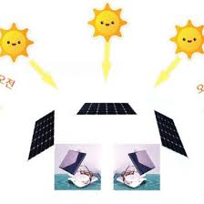
2. 제품 기능
핵심 기능
주변 온도에 따른 색상 변화
추울 때, 따뜻한 계열의 색상
더울 때, 시원한 계열의 색상
보조 기능
밝기 단계 조절 기능
태양광을 이용한 자동 충전 기능
배터리 잔량 표시
터치를 이용한 조작

Slide 7
부품 목록

Slide 8
3. 부품 목록
부품 종류 | 사용 갯수 | 가격(원)
Solar Cell Self-Charging Shield | 1 | 20,000
RGB Color Pixels | 1 | 10,900
Lithium Polymer Battery | 1 | 5,800
Solar Panel | 1 | 5,200
Temperature Sensor Module | 1 | 1,600
RGB LED Module | 1 | 1,200
Touch Sensor | 1 | 1,200
총합 |  | 45,900

Slide 9
Q&A

